Slide 1

Л.Кэрролл «Алиса в стране чудес»
Раздел: Чудеса света
Русский язык и литература, 6 класс

Slide 2



Тема урока:
Дескриптор:
Льюис Кэрролл «Алиса в Стране чудес»
Отвечает на вопросы, характеризует Алису.

Slide 3
«Во всем есть своя мораль, только надо уметь ее найти» Льюис Кэрролл

Slide 4
Сегодня на уроке:
познакомитесь с Льюисом Кэрроллом и его сказкой «Алиса в Стране чудес», написанной в жанре фэнтези;
рассмотрите бессмыслицу как средство создания чудесных ситуаций в сказке;
сможете прогнозировать содержание текста по ключевым словам, анализировать содержание художественного произведения небольшого объема.

Slide 5
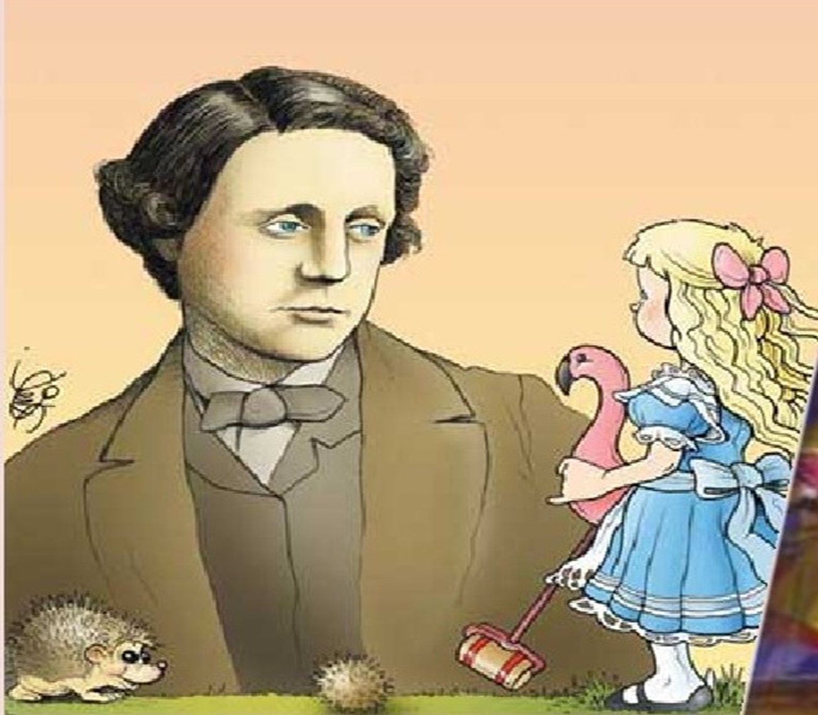

Slide 6
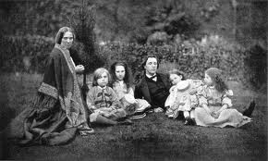

Slide 7
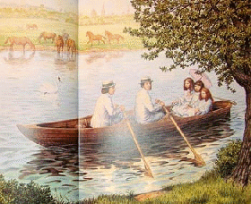

Slide 8
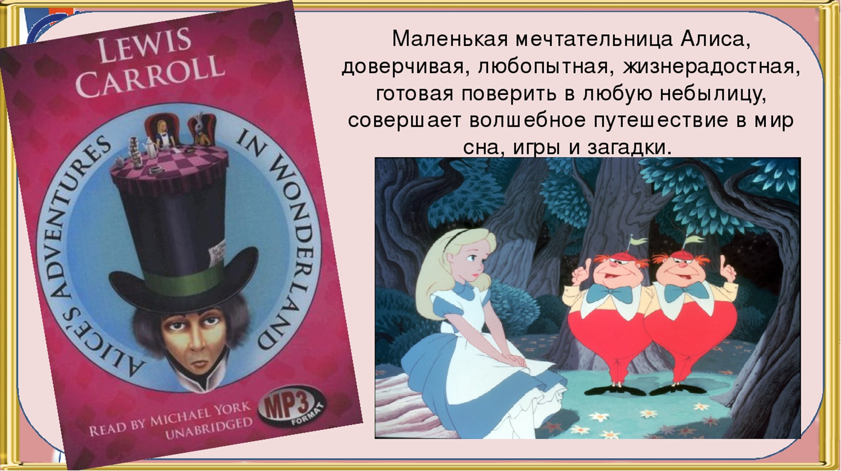

Slide 9
Словарная работа
Фэнтези – особый жанр сказочно-фантастической прозы, включающий в себя признаки литературной сказки, фантастики и реальности.

Slide 10
Словарная работа
Бессмыслица – нарушение всякой логики. Абсу́рд (от лат. absurdus, «нестройный, нелепый») — нечто нелогичное, нелепое, противоречащее здравому смыслу.

Slide 11
Задание 1
Заполните кластер
фэнтези
фэнтези

Slide 12
Дескриптор:
Заполняет кластер «Ассоциативная карта».

Slide 13
Примерные ответы
Фантастика
Литературная сказка
фэнтези
фэнтези
Проза
Особый жанр
Реальность
Небылица
Абсурд

Slide 14

Дескриптор:
Задание 2
Посмотрите начало сказки. Что произошло с Алисой?
Где она оказалась? Охарактеризуйте ее.
Находит в тексте примеры и заполняет таблицу.

Slide 15
Дескриптор:
Отвечает на вопросы, характеризует Алису.

Slide 16
Примерные ответы
Алиса увидела говорящего кролика и поспешила за ним. Упала в колодец и оказалась в волшебном мире, где с ней происходят чудесные вещи. Она то уменьшается, то увеличивается.
Алиса бесстрашная, любопытная девочка.

Slide 17
Задание 3
Прочитайте отрывок из 7-ой главы. Объясните ее название.
Безумное чаепитие
Около дома под деревом стоял накрытый стол, а за столом пили чай Мартовский заяц и Болванщик; между ними крепко спала Мышь Соня. Болванщик и Заяц облокотились на нее, словно на подушку, и разговаривали через ее голову:
Бедная Соня,- подумала Алиса.- Как ей, наверно, неудобно! Впрочем, она спит – значит, ей все равно.
Стол был большой, но чаевники сидели с одного края, на уголке. Завидев Алису, они закричали:
Занято! Занято! Мест нет!
Места сколько угодно! – возмутилась Алиса и уселась в большое кресло во главе стола.
Болванщик широко открыл глаза, но не нашелся, что ответить. С минуту все сидели молча. Первым заговорил Болванщик.
Какое сегодня число?- спросил он, поворачиваясь к Алисе и вынимая из кармана часы. Он с тревогой поглядел на них, потряс и приложил к уху.
Алиса подумала и ответила:
- Четвертое.
Отстают на два дня,- вздохнул Болванщик.

Slide 18
Дескриптор:
Объясняет название главы.

Slide 19
Примерный ответ
Глава названа «Безумное чаепитие», потому что это необычное чаепитие. Это чаепитие не имеет конца, так как Болванщик поссорился с Временем, и время для него остановилось.

Slide 20
Задание 4
Разделите вопросы на «тонкие» и «толстые».
Ответьте на них.
1.Назовите участников чаепития. Что вы знаете о них?
2.Почему Болванщик поссорился с Временем? Что случилось после исполнения им песни на празднике Королевы Червей?
3.Почему Болванщик и Мартовский Заяц целыми днями пьют чай, болтают или спорят?
4.О чем догадалась Алиса?

Slide 21
Дескриптор:
Делит вопросы на «тонкие» и «толстые», отвечает на них.

Slide 22
Примерные вопросы
Тонкие вопросы | Толстые вопросы
Назовите участников чаепития. Почему Болванщик поссорился с Временем? Ответы 1. Мартовский Заяц, Болванщик, Мышь Соня. 2. Из-за исполнения песни «Филин». | 1. Почему Болванщик и Мартовский Заяц целыми днями пьют чай, болтают или спорят? 2. О чем догадалась Алиса? Ответы 1.После исполнения песни Болванщиком на празднике Королевы червей, Болванщик и Время поссорились. С тех пор время для Болванщика остановилось. 2. Алиса догадалась, что время для них остановилось, и поэтому они все время за столом.

Slide 23
Задание 5
Заполните «Таблицу-синтез» Выберите из текста ключевые слова, запишите их в первой графе. Затем заполните вторую графу, объясняя значение этих слов. В третьей графе приведите примеры из текста.
Ключевые слова | Толкование | Выписки из текста

Slide 24
Дескриптор:
Находит в тексте ключевые слова, объясняет их значение, приводит примеры из текста.

Slide 25
Примерные ответы
Ключевые слова | Толкование | Выписки из текста
Терять время, убить время | Проводить время без пользы | - Если вам нечего делать,-сказала она с досадой,-придумали бы что-нибудь получше загадок без ответа. А так попусту теряете время.

Slide 26
Задание 6
Характерная черта этой сказки – искусное смешение реального и сказочного. Найдите в тексте примеры и запишите их в таблицу.
Реальное | Сказочное

Slide 27
Дескриптор
Находит примеры в тексте, заполняет таблицу.

Slide 28
Примерные ответы:
Реальное | Сказочное
Чаепитие Девочка Алиса Друзья | Чаепитие Мартовского Зайца, Болванщика и Сони. Девочка Алиса наделена необыкновенными свойствами: способность разговаривать с животными. Выдуманные друзья

Slide 29
Итоги урока:
Сегодня на уроке:
познакомились с Льюисом Кэрролом и его сказкой «Алиса в стране чудес»,
с литературным жанром «фэнтези»;
рассмотрели бессмыслицу как средство создания чудесных ситуаций в сказке ;
Прогнозировали, анализировали содержание текста по ключевым словам.

Slide 30
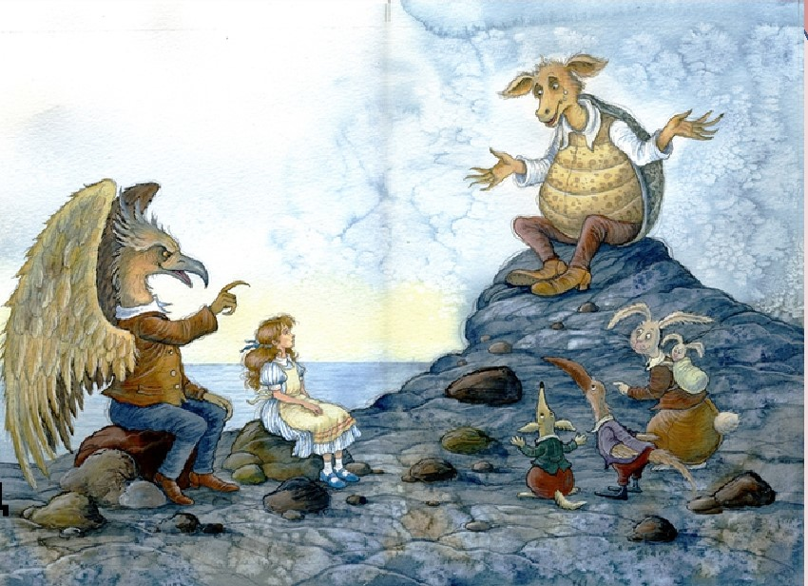
Домашнее задание:
Сочините сказку в
жанре фэнтези

Slide 31
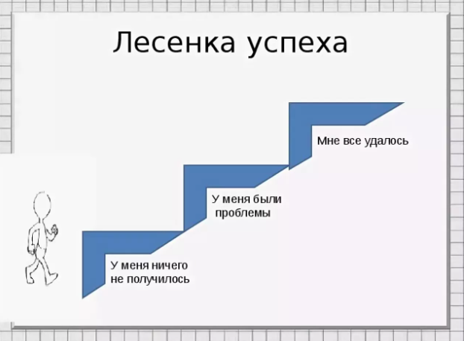
Рефлексия

